Slide 1
Meetup maker girls
Arduino et Capteurs
(Tutorial basé sur celui de Limor Fried qui est disponible à http://www.ladyada.net/learn/arduino et celui de Sparkfun disponible à https://learn.sparkfun.com/tutorials/what-is-an-arduino, et celui sur http://forum.snootlab.com, ainsi que du matériel pris du site Arduino (http://www.arduino.cc/), tous les trois sous une licence CC BY-NC-SA 3.0, ce qui est aussi la licence de ce tutorial)

Slide 2
Sommaire
Petit rappel
Le buzzer
La photorésistance

Slide 3
Sommaire
Petit rappel
Le buzzer
La photorésistance

Slide 4
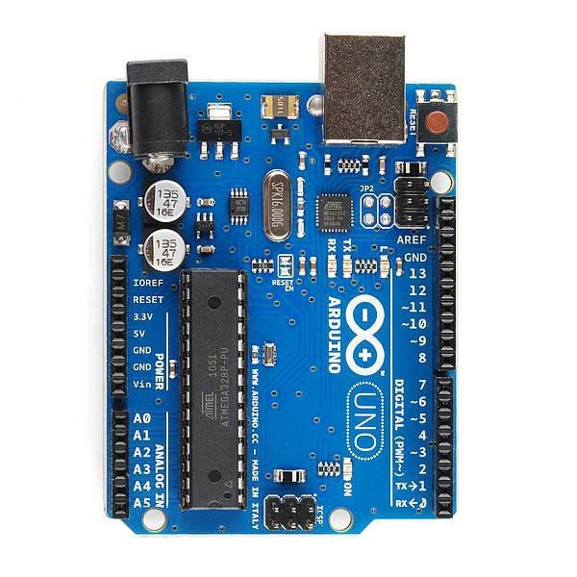
PWR IN
USB
(vers l’Ordinateur)
RESET
POWER
5V / 3.3V / GND
Digital I\O
PWM(3, 5, 6, 9, 10, 11)
ENTREES
Analogique

Slide 5
La Charge Electrique
La tension
La différence de charge entre deux points
Le courant
La vitesse à laquelle la charge s’écoule
La résistance
La tendance d’un matériau à résister à l’écoulement de la charge (courant)
Un circuit est une boucle fermée qui permet la charge de se déplacer d’un endroit à l’autre.
Les composants dans le circuit nous permettent de controler cette charge et l’utiliser pour faire du travail

Slide 6

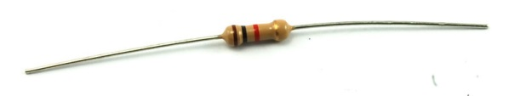



Symboles d’un Schéma du Circuit : Rappel
Une résistance
Une DEL
L’alimentation électrique
et la terre

Slide 7
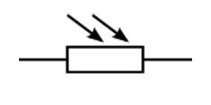
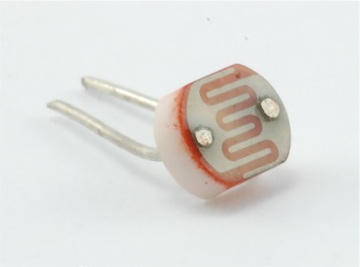
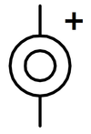
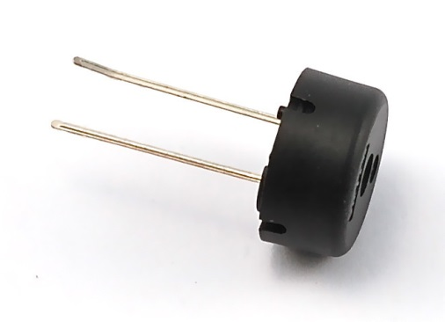
Symboles d’un Schéma du Circuit
Une photorésistance
Un buzzer

Slide 8
Sommaire
Petit rappel
Le buzzer
La photorésistance

Slide 9
La piézoélectricité
De Wikipedia: « La piézoélectricité est la propriété que possèdent certains corps de se polariser électriquement sous l’action d’une contrainte mécanique et réciproquement de se déformer lorsqu’on leur applique un champ électrique. »
Dans le cas d’un buzzer, il se déforme avec l’application d’une tension, et crée du son

Slide 10
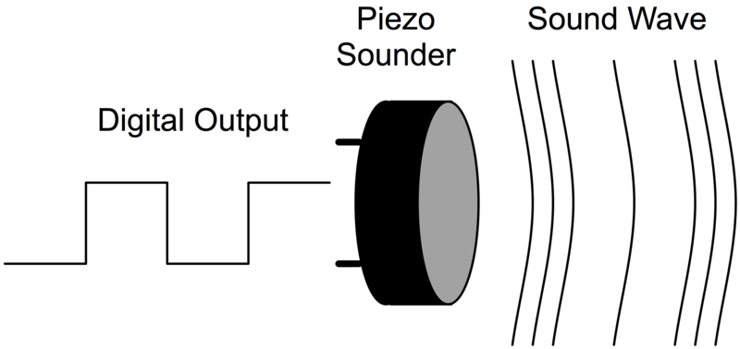
Comment ca marche
Le son consiste des vibrations dans l’air.
La vitesse de ces vibrations (cycles par seconde, ou Hertz) donne le ton.
Plus la vitesse des vibrations (la fréquence) augmente, plus le ton augmente.
Par exemple, do central a une fréquence de 261 Hz. Si vous basculez une sortie
numérique 261 fois par seconde, la sortie va etre do central.
Pour entendre la sortie, il faut la connecter à quelquechose qui va convertir le signal
electrique aux ondes sonores.
La piézo ici a un crystal qui agrandit et se contracte avec le passage du signal. C’est
cela qui va créer du son que l’on peut entendre

Slide 11
L’interface avec l’Arduino
L’Arduino vient avec une fonction « tone() » qui génère un signal carré, d’une fréquence donnée, sur la pin spécifiée
Deux utilisations:
tone(pin, fréquence);
tone(pin, fréquence, durée);
Fréquence: en Hertz
Durée: en millisecondes
Une fonction « noTone() » existe également pour arrêter le son

Slide 12
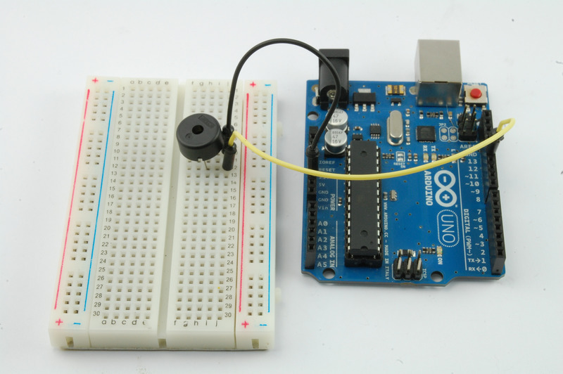
Schéma avec un buzzer

Slide 13
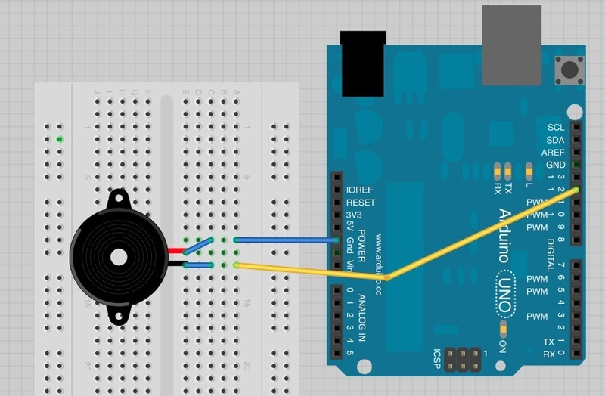
Schéma avec un buzzer (détails)

Slide 14
Le code
/* Code pour schéma avec un buzzer */
int speakerPin = 12;
int numTones = 10;
int tones[] = {261, 277, 294, 311, 330, 349, 370, 392, 415, 440};
// mid C C# D D# E F F# G G# A
void setup(){
for (int i = 0; i < numTones; i++) {
tone(speakerPin, tones[i]);
delay(500);
}
noTone(speakerPin);
}
void loop(){
}

Slide 15
Le code
/* Code pour schéma avec un buzzer */
int speakerPin = 12;
int numTones = 10;
int tones[] = {261, 277, 294, 311, 330, 349, 370, 392, 415, 440};
// mid C C# D D# E F F# G G# A
void setup(){
for (int i = 0; i < numTones; i++) {
tone(speakerPin, tones[i]);
delay(500);
}
noTone(speakerPin);
}
void loop(){
}
Tableau => comme une liste

Slide 16
Le code
/* Code pour schéma avec un buzzer */
int speakerPin = 12;
int numTones = 10;
int tones[] = {261, 277, 294, 311, 330, 349, 370, 392, 415, 440};
// mid C C# D D# E F F# G G# A
void setup(){
for (int i = 0; i < numTones; i++) {
tone(speakerPin, tones[i]);
delay(500);
}
noTone(speakerPin);
}
void loop(){
}
Une boucle « for » compte de 0 à 9 avec le variable « i »

Slide 17
Le code
/* Code pour schéma avec un buzzer */
int speakerPin = 12;
int numTones = 10;
int tones[] = {261, 277, 294, 311, 330, 349, 370, 392, 415, 440};
// mid C C# D D# E F F# G G# A
void setup(){
for (int i = 0; i < numTones; i++) {
tone(speakerPin, tones[i]);
delay(500);
}
noTone(speakerPin);
}
void loop(){
}
A chaque étape de la boucle, on prend la prochaine fréquence dans la liste. On accède à chaque élément dans la liste avec le variable « i »

Slide 18
Le code
/* Code pour schéma avec un buzzer */
int speakerPin = 12;
int numTones = 10;
int tones[] = {261, 277, 294, 311, 330, 349, 370, 392, 415, 440};
// mid C C# D D# E F F# G G# A
void setup(){
for (int i = 0; i < numTones; i++) {
tone(speakerPin, tones[i]);
delay(500);
}
noTone(speakerPin);
}
void loop(){
}
La fonction « tone » prend en entrée deux paramètres: le premier est la broche à laquelle on va envoyer le ton; le deuxième est la fréquence

Slide 19
Le code
/* Code pour schéma avec un buzzer */
int speakerPin = 12;
int numTones = 10;
int tones[] = {261, 277, 294, 311, 330, 349, 370, 392, 415, 440};
// mid C C# D D# E F F# G G# A
void setup(){
for (int i = 0; i < numTones; i++) {
tone(speakerPin, tones[i]);
delay(500);
}
noTone(speakerPin);
}
void loop(){
}
Quand toutes les fréquences ont été envoyées, on sort de la boucle et la fonction « noTone » est appelée. Cette fonction prend en entrée un paramètre: la broche associée.

Slide 20
Le code
/* Code pour schéma avec un buzzer */
int speakerPin = 12;
int numTones = 10;
int tones[] = {261, 277, 294, 311, 330, 349, 370, 392, 415, 440};
// mid C C# D D# E F F# G G# A
void setup(){
for (int i = 0; i < numTones; i++) {
tone(speakerPin, tones[i]);
delay(500);
}
noTone(speakerPin);
}
void loop(){
}
Cette procédure a été mise dans le « setup ». Ca veut dire qu’elle ne va etre exécutée qu’une seule fois à chaque reset. Si on le mettais dans la fonction « loop », la procédure tournerait en boucle.

Slide 21
Sommaire
Petit rappel
Le buzzer
La photorésistance

Slide 22
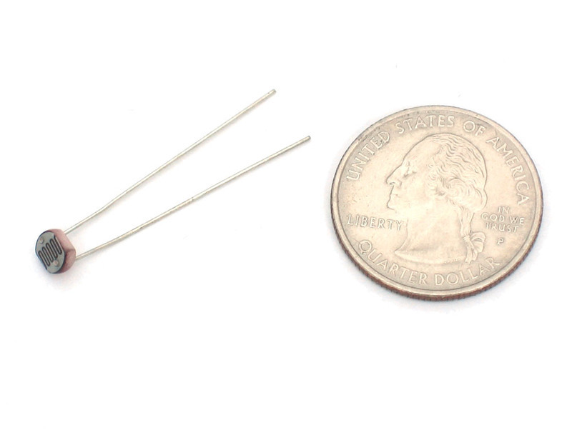
La photorésistance
Détection de la lumière
Une résistance qui change sa valeur de résistance en fonction de la lumière sur sa façade
Pour cette photorésistance,
la résistance varie de 200kΩ
(sombre) à 12kΩ (éclairé)

Slide 23
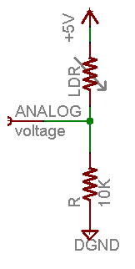
Comment l’utiliser : la division de tension
V_{e}
V_{s} = V_{e} x R₂
-----------
R₁ + R₂
R₁
V_{s}
R₂

Slide 24
Comment l’utiliser : la division de tension
V_{e}
R₁
Niveau de la lumière | R₁ | V_{s}
Eclairé | 12kΩ | 2,27V
Sombre | 200kΩ | 0,24V
V_{s}
R₂

Slide 25
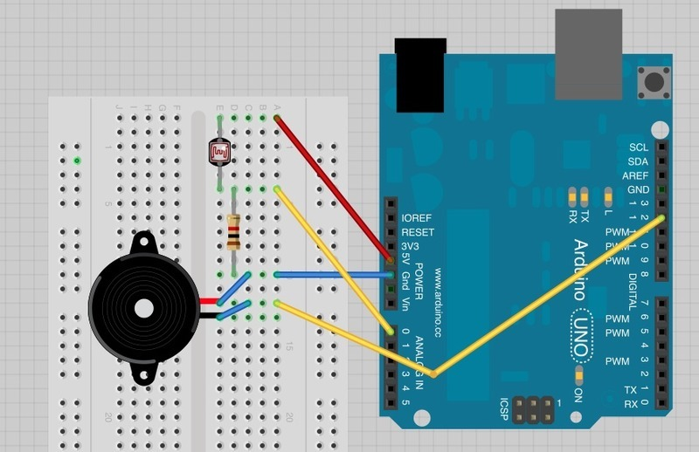
Comment l’utiliser: le circuit

Slide 26
Le code Arduino
int brocheBuzzer = 12;
int brochePhotoResistance = 0;
void setup(){
}
void loop(){
int lecture = analogRead(brochePhotoResistance);
int frequence = 200 + lecture / 4;
tone(brocheBuzzer, frequence);
}

Slide 27
Le code Arduino
int brocheBuzzer = 12;
int brochePhotoResistance = 0;
void setup(){
}
void loop(){
int lecture = analogRead(brochePhotoResistance);
int frequence = 200 + lecture / 4;
tone(brocheBuzzer, frequence);
}
La fonction analogRead(<N>) lit l’entrée de la broche « N », lié à l’intensité de la lumière.

Slide 28
Le code Arduino
int brocheBuzzer = 12;
int brochePhotoResistance = 0;
void setup(){
}
void loop(){
int lecture = analogRead(brochePhotoResistance);
int frequence = 200 + lecture / 4;
tone(brocheBuzzer, frequence);
}
On force la fréquence de base d’etre 200 Hz

Slide 29
Le code Arduino
int brocheBuzzer = 12;
int brochePhotoResistance = 0;
void setup(){
}
void loop(){
int lecture = analogRead(brochePhotoResistance);
int frequence = 200 + lecture / 4;
tone(brocheBuzzer, frequence);
}
On envoie cette fréquence calculée vers le buzzer (attaché à la brocheBuzzer)

Slide 30
Le code Arduino
Changez la valeur 4 pour changer la tranche des fréquences
Changez les valeurs des fréquences dans le premier exercice pour jouer de la musique

Slide 31
Annexe

Slide 32
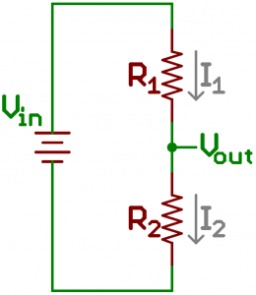


Slide 33
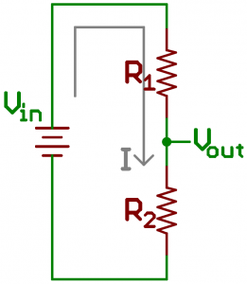

Slide 34
